Slide 1
ELLÁTÁSI CSOMAGOK IMPLEMENTÁCIÓJA INTÉZMÉNYI SZINtEN
Dr. Nagy Kamilla
SZTE SZAKK
KÓRHÁZHIGIÉNÉS OSZTÁLY
2019.

Slide 2
Ellátási csomag = Care Bundle
A 32/2018. (IX. 28.) EMMI rendelet →
az Egészségügyi Ellátással Összefüggő Fertőzések megelőzésére alkalmazandó
MULTIMODÁLIS preventív stratégia része!
Kockázatfelmérő Adatlapok
Figyelmeztetők
Ellátási Csomagok = Care Bundle
(„Jó gyakorlatok” összessége, melyeket
együtt alkalmazva, igazoltan javulnak
a betegellátási folyamatok!)
Auditáló Csekklisták

Slide 3
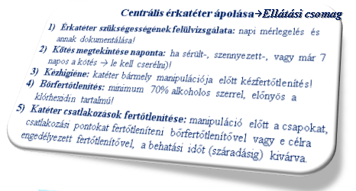
Implementáció = preventív technikák gyakorlatba való átültetése 1. lépése: Adaptálás

Slide 4
Személyi erőforrások biztosítása
Kórházhigiénés orvos
Prof. Dr. Berencsi György:
„A kórházhigiénikusnak nem is annyira higiénikusnak, mint inkább diplomatának kell lennie”.
Dr. Kende Éva:
„…egy-időben türelmes tanító, diszkrét és meggyőző diplomata, tűzokádó sárkány és jó, nyájas angyal………
Sherlock Holmes, Mary Poppins, Assisi Szent Ferenc és Margaret Thatcher fő tulajdonságaival kell rendelkezniük: azaz a járványoknál jól kell tudni nyomozni, mindenkihez kedvesnek kell lenni, végtelen türelemmel kell rendelkezni, és ugyanakkor jól kell tudni spórolni!”
SZTE: jelenleg 2 √ (utánpótlás?)

Slide 5
Személyi erőforrások biztosítása
Közegészségügyi felügyelő/Népegészségügyi ellenőr
SZTE: 2√
Epidemiológiai szakápoló 1 fő/300 ágy
SZTE: 3,5 új státusz engedélyezése√ → pályáztatás:
epid. szakápoló pályázó Ø,
diplomás ápoló pályázó Ø,
eredményes kommunikációra
és IC felügyeletre alkalmas
szakápoló felvétele → OKJ
epid. szakápolói képzés!

Slide 6
Elkötelezett MULTIDISZCIPLINÁRIS
Infekciókontroll team
IIAB elnöke → SZTE: Klinikai Központ elnöke √
IIAB tagjai → SZTE: kompetens klinikai képviselők √
Betegellátó osztályon IC-ért felelős → SZTE: Osztályvezető főorvos √ Eredetileg is a feladata
Infekciókontroll kapcsolattartó nővér → SZTE: Osztályvezető nővér √ Eredetileg is a feladata!
Motiváció? kereset kiegészítés+ IC képzés (akár OKJ)!
EFOP 1.8.-21-18

Slide 7
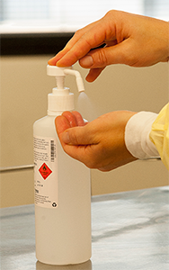
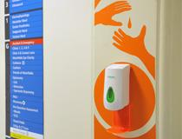
ELLÁTÁSI CSOMAG IMPLEMENTÁCIÓ
Tárgyi erőforrások → kézfertőtlenítő szerek
Nagy választékot biztosít a központosított tender → ebből mindenkinek azt lehet adni, amit a szívesen használ!
Minden betegellátási pontra szer = ágyvégi adagolókba,
pumpás flakonokba is!
3. Minden belépési pontra szer (épület bejáratok,
ambulancia várók, kórtermek előtti folyosók!)
EFOP – 1.8.21-18 (?!) EFOP-2.2.18-17 !Ø
EÜ. SZEMÉLYZET
INDIREKT KÉZHIGIÉNÉS
COMPLIANCE STANDARDJA?

Slide 8
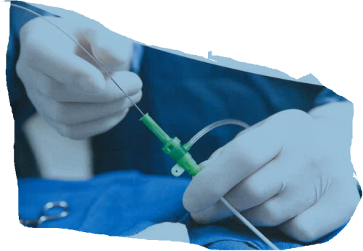
Egyéb higiénés tárgyi feltételek
(pl. CVC –vel ellátott beteg)
Katéter csatlakozások higiénéje
Átlátszó, félig áteresztő kötszerek
Steril kesztyűk
Csatlakozások manipuláció előtti fertőtlenítése
Bőrfertőtlenítővel
Arra engedélyezett 70% alkoholos, klórhexidines oldat/fertőtlenítő kendő
Katéteres beteg napi fertőtlenítő fürdése
Klórhexidines betegfürdetőszer
A FOLYAMATOS FINANSZÍROZÁS
TARTALMAZZA MAJD?!

Slide 9
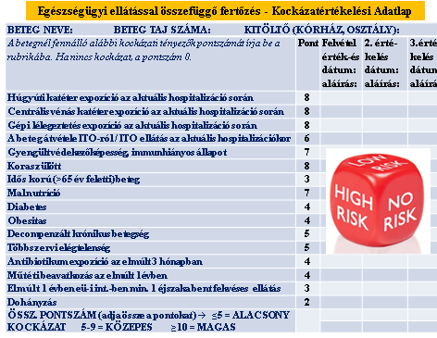
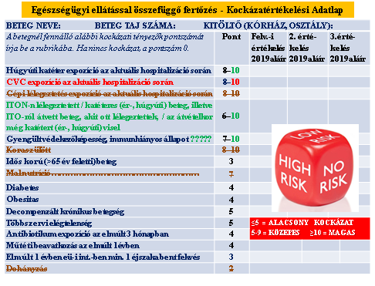
Kockázatfelmérő Adatlapok adaptálása
Kitöltése: nem lehet papír alapú, nem lehet nővéri feladat és nem halasztható 72 óráig!
SZTE→ 1. a felvevő orvos feladata,
2. adaptált (esetleg módosított) elektronikus kérdőíven!
3. betegfelvételkor elvégzendő dokumentáláskor, on line
kötelezően kitöltendő mező
3.

Slide 10
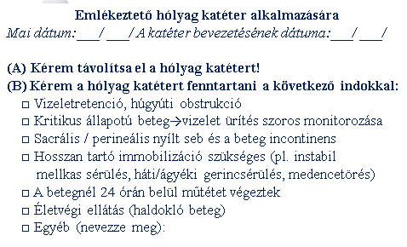
Emlékeztetők
Legyen
a medsol-ban,
naponta megjelenő,
a kezelőorvos által
kötelezően kitöltendő mező!

Slide 11
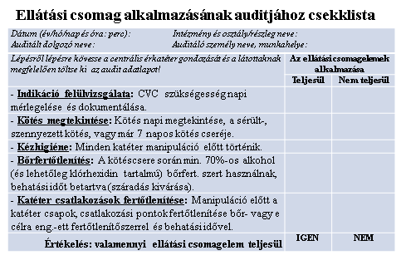
ELLÁTÁSI CSOMAG ALKALMAZÁSÁNAK AUDITJA
Összehasonlítani: kialakult gyakorlatot
az előírttal→visszacsatolás személyzetnek, menedzsmentnek→segítség a gyakorlat javításához, a tovább ellenőrzendő és fejlesztendő mutatók meghatározásához:
(pl. ellátási csomag compliance,
kézhigiénés compliance, katéteres napok száma)
Audit rendje (gyakoriság, felelősök)!
SZTE-n pl. heti önellenőrzés:
ér-, hólyag katéter beszúrás/behelyezés→oszt. vezető
orvos irányításával orvosok végzik;
katéter ápolás→oszt. vezető nővér (IC link nurce)
havi külső audit→Ápolási vizit (Főnővér, Kórházhigiéne)
negyedéves külső audit→(Minőségfejlesztés)

Slide 12
KÖSZÖNÖM a FIGYELMET!

